Slide 1

Μαθαίνω Ελληνικά
82. Α2_Θεματικός κύκλος 7: Εορταστικές εκδηλώσεις _ Κειμενικοί δείκτες αιτιολόγησης _ Συναισθήματα_ Πολύ ή πολλή
Δρ Ελένη Χαραλάμπους

Slide 2




Δεν έφαγα όλο το φαγητό μου, επειδή δεν πεινούσα πολύ.
Ημερομηνία
  Δεν ήρθα στο μάθημα, γιατί ήμουν πολύ άρρωστος.
Μια και βρέχει, ας κάτσουμε σπίτι.

Slide 3
Σήμερα είναι ______, __ Απριλίου 2026 (__/04/2026).Τώρα είμαστε στην άνοιξη.

Slide 4
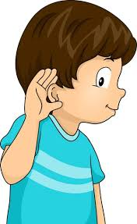

Κατανόηση προφορικού λόγου
Ακούστε!

Slide 5
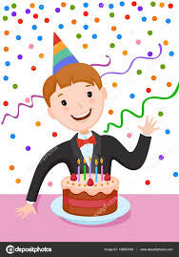

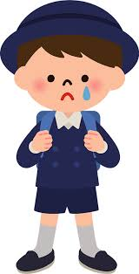
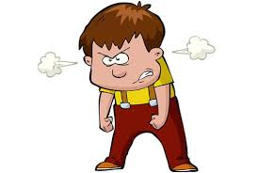
Είμαι ευτυχισμένος, επειδή σήμερα έχω τα _________μου.
Είμαι ενθουσιασμένος, γιατί το Σαββατοκύριακο θα πάω______.
Είμαι δυστυχισμένος, επειδή έχασα το αγαπημένο μου_________.
Είμαι θυμωμένος, γιατί ο φίλος μου άργησε πάλι στο_______.

Slide 6
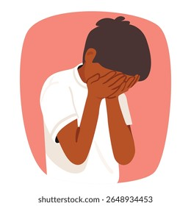


Είμαι ντροπιασμένος, γιατί έκανα ένα ______μπροστά σε όλους.
Χαίρομαι, επειδή πήρα καλό βαθμό στο ________ των Ελληνικών.
Θυμώνω, γιατί η αδερφή μου παίρνει τα ________μου.
Ντρέπομαι, επειδή δεν ξέρω πώς να απαντήσω στην_______.

Slide 7

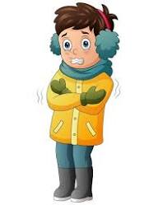
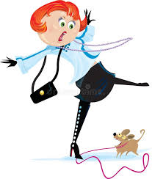
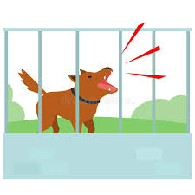
Ζηλεύω, γιατί ο αδερφός μου πήρε καινούριο_______.
Μισώ το κρύο, επειδή θέλω να πηγαίνω στη______.
Φοβάμαι τα μεγάλα ______, επειδή γαβγίζουν πολύ δυνατά.

Slide 8

Κατανόηση γραπτού λόγου
Διαβάστε!

Slide 9
Είμαι ευτυχισμένος, επειδή σήμερα έχω τα γενέθλιά μου.
Είμαι ενθουσιασμένος, γιατί το Σαββατοκύριακο θα πάω εκδρομή.
Είμαι δυστυχισμένος, επειδή έχασα το αγαπημένο μου παιχνίδι.
Είμαι θυμωμένος, γιατί ο φίλος μου άργησε πάλι στο ραντεβού.

Slide 10
Είμαι ντροπιασμένος, γιατί έκανα ένα λάθος μπροστά σε όλους.
Χαίρομαι, επειδή πήρα καλό βαθμό στο διαγώνισμα των Ελληνικών.
Θυμώνω, γιατί η αδερφή μου παίρνει τα πράγματά μου.
Ντρέπομαι, επειδή δεν ξέρω πώς να απαντήσω στην ερώτηση.

Slide 11
Ζηλεύω, γιατί ο αδερφός μου πήρε καινούριο ποδήλατο.
Μισώ το κρύο, επειδή θέλω να πηγαίνω στη θάλασσα.
Φοβάμαι τα μεγάλα σκυλιά, επειδή γαβγίζουν πολύ δυνατά.

Slide 12
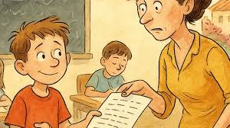
Παραγωγή γραπτού λόγου
Είμαι ευτυχισμένος, επειδή __________________________________.
Είμαι θυμωμένος, γιατί _______________________________________.
Φοβάμαι ______________,επειδή ___________________________________.
Είμαι ευτυχισμένη, επειδή __________________________________.
Είμαι θυμωμένη, γιατί _______________________________________.
Φοβάμαι ______________,επειδή ___________________________________.
Συμπληρώστε!

Slide 13
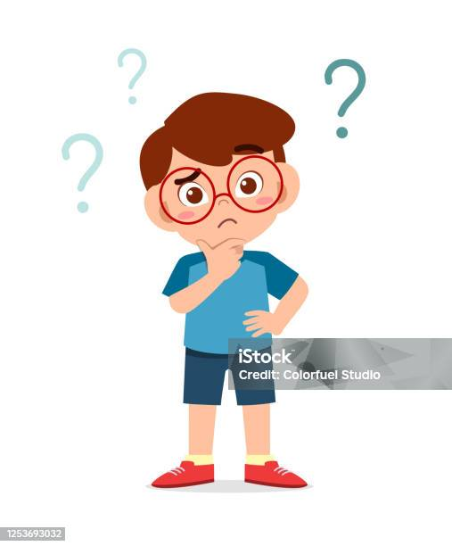
Σενάριο 1: Στο τηλέφωνο με έναν φίλο
Παραγωγή προφορικού λόγου
Σενάριο 1: Στο τηλέφωνο με έναν/μια φίλο/φίλη
Σενάριο 2: Φαντάσου ότι είμαστε στην τάξη, κοιτάζεις έξω από το παράθυρο και αρχίζει μια δυνατή καταιγίδα.
Υπόδυση ρόλων

Slide 14

ευτυχώς ☺ δυστυχώς ☹
Θα έρθεις μαζί μας στον κινηματογράφο το βράδυ;
__________ δεν μπορώ, γιατί έχω πολλή δουλειά.

Slide 15
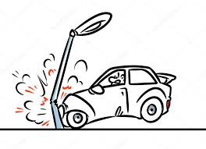
ευτυχώς ☺ δυστυχώς ☹
Χάλασε το αμάξι του μπαμπά σου;
__________ όχι, είναι όλα μια χαρά!

Slide 16
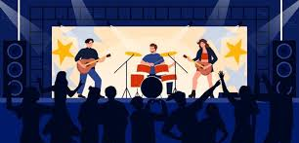
ευτυχώς ☺ δυστυχώς ☹
Βρήκες εισιτήρια για τη συναυλία;
__________, δεν υπάρχουν άλλα εισιτήρια!

Slide 17

ευτυχώς ☺ δυστυχώς ☹
Έχεις ομπρέλα;
_________________ την πήρα!

Slide 18

Αυτοαξιολόγηση στο σπίτι

Slide 19
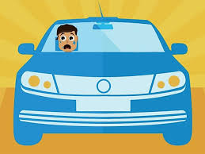
ευτυχισμένος
δυστυχισμένος
θυμωμένος
φοβισμένος

Slide 20
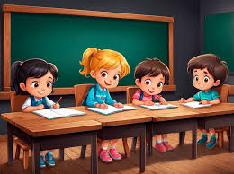
Ποιο συναίσθημα νιώθεις αυτή τη στιγμή;
ευτυχία
ενθουσιασμός
δυστυχία
μοναξιά
ζήλια
θυμός
μίσος
φόβος
ντροπή

Slide 21

Εκπτώσεις σε όλα τα προϊόντα!
Τι σου προκαλεί αυτή η είδηση;
ευτυχία
ενθουσιασμός
δυστυχία
μοναξιά
ζήλια
θυμός
μίσος
φόβος
ντροπή

Slide 22
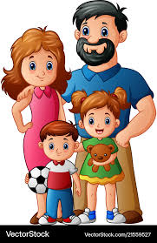
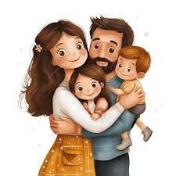
Πώς νιώθεις όταν είσαι σπίτι με την οικογένειά σου;
ευτυχία
ενθουσιασμός
δυστυχία
μοναξιά
ζήλια
θυμός
μίσος
φόβος
ντροπή

Slide 23
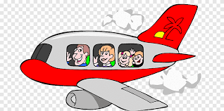
Θα ταξιδέψεις σε όλο τον κόσμο και δεν σταματάς να χαμογελάς και να φωνάζεις από τη χαρά σου.
Ποιο συναίσθημα είναι αυτό;
ευτυχία
ενθουσιασμός
δυστυχία
μοναξιά
ζήλια
θυμός
μίσος
φόβος
ντροπή

Slide 24
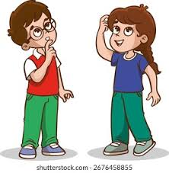
πολύ
πολλή

Slide 25
πολλή/πολύ
Σήμερα στην τάξη έχει _________ θόρυβο.
Χρειάζομαι ______ ώρα για να μάθω τα Ελληνικά.
Πίνω _________ νερό, γιατί κάνει ζέστη.
Φοβάμαι ______ όταν βλέπω αστραπές και βροντές.

Slide 26

Διάλειμμα
Διάλειμμα
Διάλειμμα
Διάλειμμα
Διάλειμμα

Slide 27

www.e-charalambous.com

